Slide 1
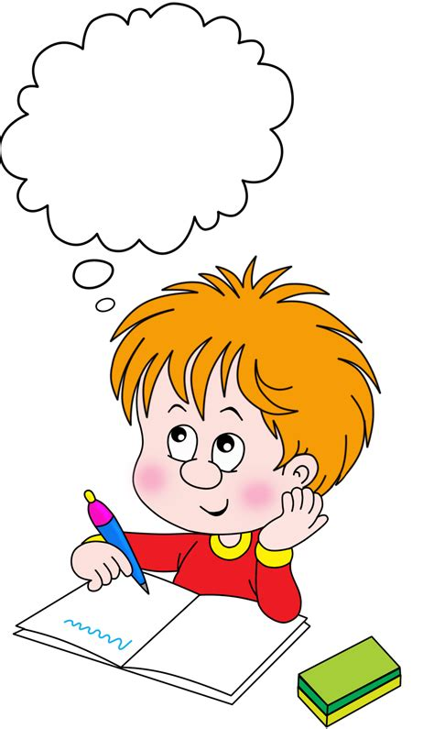
«Когда я вырасту»

Slide 2
Сбор идей- презентация о будущей профессии
Цели урока:
Отвечать на вопросы,
Определять ключевые моменты,
Определять жанр текста.

Slide 3
«Угадай профессию»
Кто обучает школьников основам разных наук?
Кто главный на корабле?
Кто помогает сохранить здоровье домашним животным?
Кто главный человек в лесу?
Кто сочиняет музыку?
Кто исполняет сочинения (произведения) композитора?
Кто управляет самолетом: поднимает его в воздух, ведет по нужному курсу, приземляет на аэродроме?
Кто пишет книги?

Slide 4
Ответьте на вопросы по тексту:
Почему их всех называли Великими мастерами?
Как вы думаете, какая профессия является самой творческой?
Назовите самую необыкновенную профессию.

Slide 5
Задание 1. Определите жанр текста
А) рассказ
В) стихотворение
С) сказка
Д) пословица
Задание 2. Определите тему и основную мысль текста.
Задание 3. Подчеркните ключевые слова в тексте.
Задание 4. Составьте 2 объясняющих вопроса по тексту.

Slide 6
Рефлексия
Что вы узнали на уроке?
Что вам больше всего понравилось?
Что вы хотели узнать?

Slide 7
ФО по дескрипторам:
- отвечает на заданные вопросы, может высказать свое мнение;
- определяет жанр прочитанного текста;
- подчеркивает ключевые слова в тексте;
- определяет тему и основную мысль текста;
- составляет и отвечает на вопросы по тексту.

